Slide 1






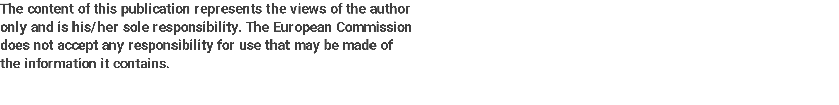


Módulo 1 - Lição 1:
Atitudes e valores democráticos

Slide 2

OBJECTIVOS DE APRENDIZAGEM DO MÓDULO 3
Reconhecer formas de implementar valores e atitudes democráticas
Identificar mecanismos educativos específicos em que podes participar
Demonstrar uma compreensão das várias formas de se tornar cidadão ativo
Dar exemplos de casos concretos de aplicação de projetos de implementação da cultura democrática
Aceder ao impacto desses projetos
Descrever o que é necessário fazer para melhorar a educação cívica de jovens
Imagem de Freepik

Slide 3
Definição do conceito de "Cidadania Democrática"
"Educação para a cidadania democrática"
Foi concebido para incentivar e ensinar jovens a:
exercer os seus direitos democráticos fundamentais
conhecer as suas obrigações democráticas
adquirir valores e atitudes democráticas
Veja o seguinte vídeo para compreender melhor por que razão a educação para a cidadania democrática é necessária para que haja harmonia e paz na sociedade e como está interligada com os direitos humanos:
"Educação para a cidadania democrática e para os direitos humanos: uma breve introdução",2021
Objetivo: dotar estudantes de competências e conhecimentos que lhes permitam participar ativamente num contexto social, político, económico ou cívico.
(COE, n.d.)

Slide 4

Valores democráticos
Atuar de acordo com os valores e princípios da democracia
Reforçar a participação ativa
Valores democráticos
Exemplos de valores democráticos são:
dignidade humana,
liberdade,
democracia,
igualdade,
Estado de direito,
a proteção dos direitos humanos,
justiça,
a regra da maioria,
liberdade de expressão,
participação política,
consentimento dos governados, etc.
Imagem de Freepik
(Europa, n.d.)

Slide 5
Atitudes democráticas
Com base nos princípios acima referidos, uma pessoa segue atitudes democráticas, quando é ativa na vida social e política e participa de uma forma benéfica para o bem comum.
Os cidadãos devem:
Exemplos de atitudes democráticas:
acompanhar a atualidade e as notícias,
ser capaz de exprimir uma opinião sobre estes,
ter pensamento crítico,
distinção entre factos verdadeiros e falsos,
não se deixar influenciar por esforços de manipulação
espírito cívico
sentido de responsabilidade
iniciativa de ação
pensamento crítico
auto-eficácia
(Europa, n.d.)

Slide 6


A digitalização da democracia
Devido à globalização e à ascensão das tecnologias modernas, surgiu um novo fenómeno chamado "a digitalização da democracia", que afectou o funcionamento das democracias modernas.
É uma forma de capacitar e reforçar os princípios democráticos, a cooperação e os direitos humanos, desenvolvendo soluções e tecnologias digitais e, em última análise, construindo democracias mais resistentes, incorporando práticas como as eleições digitais.
(Wagner et al., 2022)
Imagem de Freepik
Veja este vídeo para saber mais sobre o exemplo da Estónia como um governo digital:
"O governo digital mais avançado do mundo", 2020

Slide 7

Desafios para a democracia na era digital
A democracia na era digital pode encorajar jovens a participarem mais nos processos políticos e a exercerem a sua cidadania, mas há desafios que se colocam, incluindo preocupações com a privacidade e os dados pessoais ou a propaganda publicitária.
1. Preocupações com a
privacidade e a segurança
Há muitos casos em que as informações de utilizadores, os seus comportamentos e as escolhas feitas durante a navegação na Internet foram vigiados ou recolhidos por agências de publicidade, tornando-os mais susceptíveis a software espião malicioso.
Imagem de Freepik
(Wagner et al., 2022)

Slide 8

Desafios para a democracia na era digital
2. Publicidade comercial e política
Esta preocupação está também relacionada com a recolha de dados, uma vez que a publicidade baseada no comportamento é utilizada para recomendar anúncios específicos para fins comerciais ou políticos.
A publicidade política pode ser muito perigosa, pois está provado que influencia muito o comportamento de voto.
Veja este vídeo sobre a publicidade política e a forma como esta pode influenciar os padrões de voto dos cidadãos:
"O poder do anúncio político", 2020
Imagem de Freepik
(Wagner et al., 2022)

Slide 9

Desconsolidação da democracia
Foram levantadas preocupações sobre a desconsolidação da democracia e a ausência de jovens na tomada de decisões sociais e políticas.
Mas, contrariamente à crença comum, está provado que a satisfação com a democracia aumentou não só entre jovens, mas também entre a maioria dos europeus.
Além disso, é mais provável que jovens participem se o novo sistema digitalizado funcionar mais em conjunto com os processos de decisão tradicionais.
Vivendo num mundo onde a guerra, o nacionalismo e a corrupção aumentaram, jovens estão cada vez mais ansiosos por partilhar os seus pensamentos e vozes para influenciar decisões e práticas.
Imagem de Freepik
(Zilinsky, 2019)

Slide 10

Desafios mais vastos contra a democracia
A democracia enfrenta também desafios mais vastos no mundo atual que ameaçam os seus fundamentos.
1. Polarização partidária
O que realmente impulsiona este processo é a forte concorrência entre os adversários políticos, que se vêem como inimigos existenciais e, por conseguinte, não produzem dinâmicas democráticas saudáveis.
Em vez disso, polarizam o público, tornando-o mais suscetível à manipulação e ao fanatismo.
(Ziblatt, n.d.)
Imagem de Freepik

Slide 11
Desafios mais vastos contra a democracia
Este fenómeno representa um enorme desafio para o sistema democrático, uma vez que gera descontentamento entre as pessoas. Além disso, a incapacidade dos líderes estatais e mundiais para tomarem medidas eficazes e colectivas para a inclusão de imigrantes aumenta esse descontentamento e o sentimento de indignação contra a democracia moderna.
2. Imigração
Recursos económicos desiguais nas democracias,
dúvida sobre a viabilidade dos sistemas democráticos,
sentimento de injustiça e de representação pouco fiável por parte dos partidos políticos,
o surgimento de tendências nacionalistas e fascistas, como a ascensão da Aurora Dourada na Grécia,
criaram um discurso público sobre eficácia dos procedimentos democráticos para lidar com os casos acima referidos.
3. desigualdade económica e discriminação
(Ziblatt, n.d.)

Slide 12
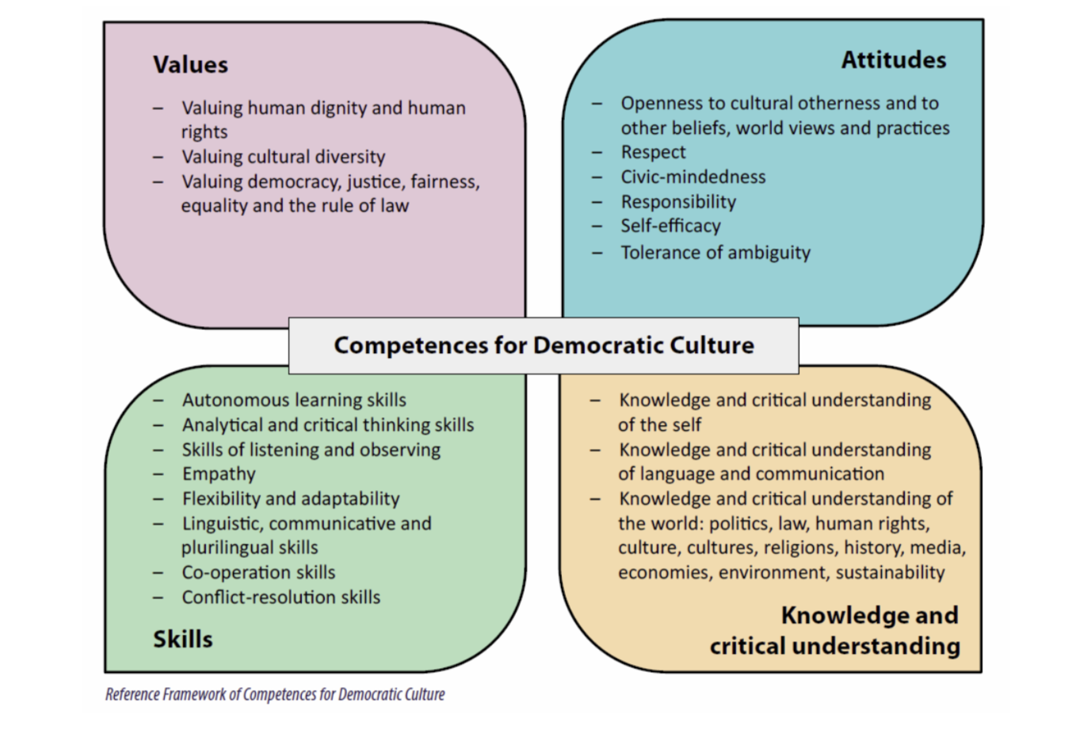
Esta é uma lista das 20 competências incluídas no RFCDC:
O que é necessário fazer
O que é necessário para enfrentar esses desafios contra a democracia e para rejuvenescer a crença e a confiança nos valores democráticos são práticas educativas e formação em matéria de cidadania democrática, dos valores da democracia e da proteção dos direitos humanos.
Valores
Atitudes
Valorizar a dignidade e os direitos humanos
Valorizar a diversidade cultural
Valorizar a democracia, a justiça, a igualdade e o respeito da lei
Abertura diferentes culturas, crenças e visões
Respeito
Consciência Cívica
Responsabilidade
Auto-eficâcia
Tolerância
Competências para uma Cultura Democrática
O Conselho Europeu desenvolveu o Quadro de Referência de Competências para a Cultura Democrática (QRCDC). Trata-se de uma combinação de materiais e ferramentas que podem ser integrados nos sistemas educativos nacionais para efeitos de Educação Cívica e Democrática. Trata-se de uma ferramenta, destinada aos profissionais da educação e aos responsáveis políticos pela educação, que pode ser utilizada para ensinar alunos de todas as idades os conceitos de direitos humanos, sociedade civil, cidadania ativa e cultura democrática em geral.
Capacidade de aprendizagem autónoma
Pensamento Crítico e Analítico
Capacidade de observação
Empatia
Flexibilidade
Competências de comunicação
Capacidade de cooperação
Competências de resolução de conflitos
Compreensão de Si
Compreensão de Linguagem
Compreensão do mundo, política, regras, direitos humanos, media, história, religião, economia e sustentabilidade
Compreensão Crítica
Competências
Compreensão Crítica
(Conselho Europeu, 2023)

Slide 13
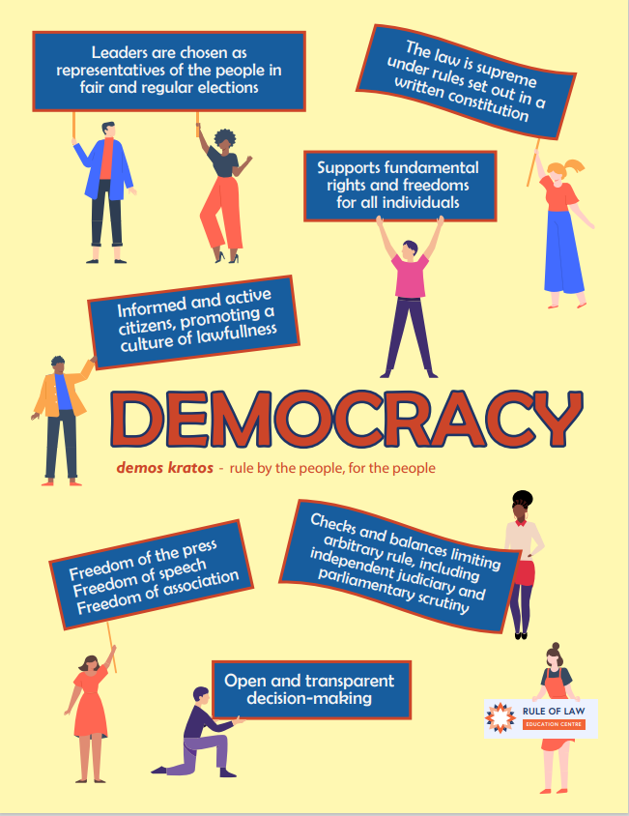
Atividade 1 - Jogo de papéis
Durante os 15 minutos seguintes, o grupo será dividido em duplas.
Em cada dupla, uma pessoa será o entrevistador e a outra o entrevistado.
O entrevistado é um jovem ativo que explica o conceito de cidadania democrática.
O entrevistador deve fazer perguntas de seguimento e apresentar as conclusões desta discussão.

Slide 14
Bibliografia

Slide 15
COE. (n.d.). O que é a EDC/HRE - Educação para a Cidadania Democrática e a Educação para os Direitos Humanos (EDC/HRE) - www.coe.int. Educação para a Cidadania Democrática e a Educação para os Direitos Humanos (EDC/HRE). https://www.coe.int/en/web/edc/what-is-edc/hre#:%7E:text=Education%20for%20democratic%20citizenship%20focuses
Conselho da Europa. (2023). O Quadro de Referência de Competências para a Cultura Democrática (RFCDC). Quadro de Referência de Competências para a Cultura Democrática. https://www.coe.int/en/web/reference-framework-of-competences-for-democratic-culture
Conselho da Europa. (n.d.). Contexto, conceitos e modelo - Quadro de Referência das Competências para a Cultura Democrática - www.coe.int. Quadro de Referência das Competências para a Cultura Democrática. https://www.coe.int/en/web/reference-framework-of-competences-for-democratic-culture/context-concepts-and-model
Europa. (n.d.). Os valores da UE - Sobre - ECL v2. Ec.europa.eu. https://ec.europa.eu/component-library/eu/about/eu-values/
Centro Europeu de Wergeland (EWC). (2021, 8 de setembro). Educação para a cidadania democrática e os direitos humanos: uma breve introdução. Www.youtube.com. https://www.youtube.com/watch?v=3znnMSzGldQ

Slide 16
Fórum Europeu da Juventude, (2022. agosto), Making digitalization work for young people, de https://www.youthforum.org/files/220823-PP-digitalisation.pdf
FreeThink. (2020, 17 de agosto). O governo digital mais avançado do mundo. Www.youtube.com. https://www.youtube.com/watch?v=nPJ7IVFNEhI
UNESDOC. (2021). Desenvolvimento e revisão curricular para a cidadania democrática e a educação para os direitos humanos. Unesco.org. https://unesdoc.unesco.org/ark:/48223/pf0000234386
Wagner, B., Ferro, C., & Gsenger, R. (2022). Democracia e digitalização: Manual. In Serviço das Publicações da União Europeia. Serviço das Publicações da União Europeia. https://op.europa.eu/en/publication-detail/-/publication/651a6438-7357-11ec-9136-01aa75ed71a1
Ziblatt, D. (n.d.). Challenges to Democracy. Scholar.harvard.edu. https://scholar.harvard.edu/dziblatt/challenges-democracy
Zilinsky, J. (2019). A desconsolidação democrática revisitada: Os jovens europeus não estão insatisfeitos com a democracia. Research & Politics, 6(1), 205316801881433. https://doi.org/10.1177/2053168018814332

Slide 17
Obrigado

